Slide 1
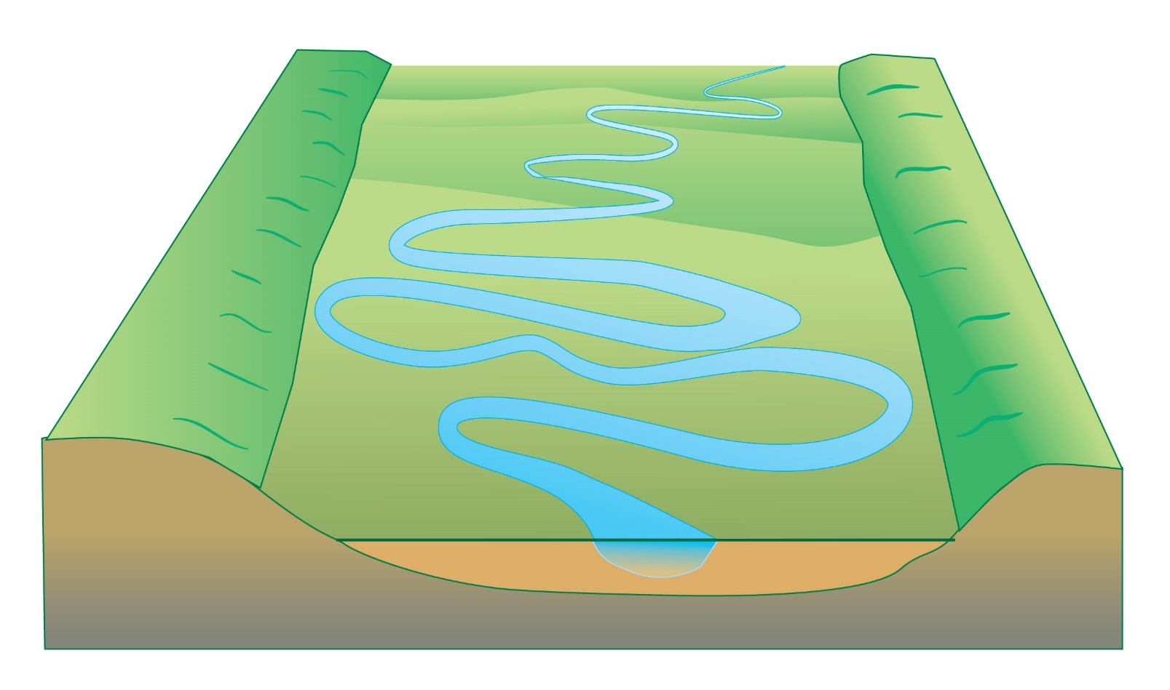
中国地理 简报系列 (4) – 我国的河流
教育局 课程发展处
个人、社会及人文教育组
教师版

Slide 2

教师指引 – 中国河流的教授与地理课程的连系
初中地理方面：
在教授地理课程指引(中一至中三) (2011) 中的单元 - “水的烦恼—太多与太少”时，教师应同时教授本简报，以便让同学对我国的河流有着基本的认识

Slide 3
2) 高中地理方面:
教师在教授地理课程及评估指引(中四至中六) (2017)中的课题 – “管理河流和海岸环境：一个持续的挑战”时， 应以本简报及本系列的简报(5) (即长江的个案) 作为一个个案研习来教授，以便让同学对我国河流 (特别是长江)的概况及相关的河流地貌有较深入的
认识

Slide 4
我国河流的特点
我国是一个河流及湖泊众多的国家
除了数量多，流程长也是我国河流的显著特点
我国的大小河流有几万条，总长度达42万公里，其中长度在1,000 公里以上的河流有20多条
我国河流流域面积在100平方公里以上的河流有50,000多条，1,000平方公里以上的有1,580多条，一万平方公里以上的则有79条
世界最长的河流中，长江 (6,300公里)和黄河(5,464公里)分别名列为第三和第五位

Slide 5
此外，我国的澜沧江及黑龙江也在世界最长的十大河流之列
我国河川平均年径流总量为27,115亿立方米，占全球河川径流量的5.8%，居世界第六位
我国河流水量虽然丰沛，但年内分配却随着季节而变化，并于夏季容易出现汛期
此外，我国河川径流量的总趋势是由东南沿海向西北内陆递减

Slide 6
根据降水及径流等因素，全国可被划分为五个区域（图1）：
1) 丰水带：该区的年降水量高于1600毫米，而年径流深大于900毫米
2) 多水带：该区的年降水量约为800－1600毫米，年径流深约为200－900毫米
3) 过渡带：该区的年降水量约为400－800毫米，年径流深约为50－200毫米

Slide 7

4) 少水带：该区的年降水量约为200－400毫米，年径流深约为10－50毫米
5) 缺水带 (干涸)：该区的年降水量一般低于200毫米，年径流深不足10毫米
根据图1，教师可请学生描述我国根据降水及径流等因素而划分的五个区域的分布形态

Slide 8
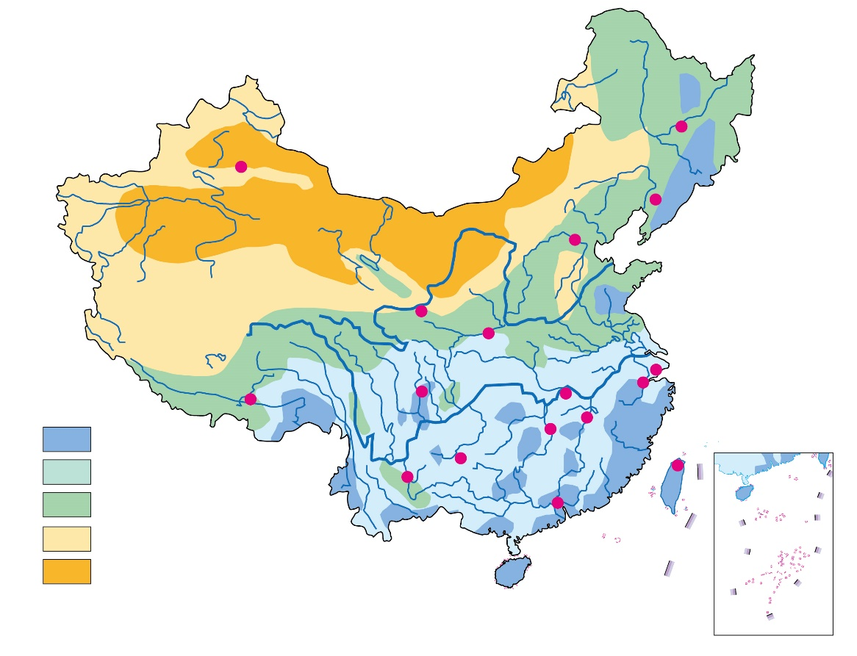
哈尔滨
乌鲁木齐
沈阳
北京
兰州
西安
成都
武汉
上海
拉萨
杭州
多雨-丰水
湿润-多水
半湿润-过渡
半干旱-少水
干旱-干涸
贵阳
南昌`
昆明
长沙
台北
广州
*南海诸岛没有数据
图1 我国降水径流分布图
(来源: 香港教育局于2013出版的 <<从阅读中学习中国地理(第一部分): 自然环境>> 一书中的第105页)

Slide 9
河流的外流区及内流区
河水最终能注入海洋的河流称为外流河，它们的集水区域则称为外流区。
相反，河水如最终不能汇入海洋(或消失在沙漠之中，或以内陆湖泊作为归宿)的河流称为内流河，它们多处于荒漠等蒸发旺盛的地区，因此水量少，河流数量不多及流程较短，而它们的集水区域称为内流区
我国河流的外流区及内流区可参看图2，而大部分我国外流区的河流会分别流入太平洋及印度洋等海洋

Slide 10
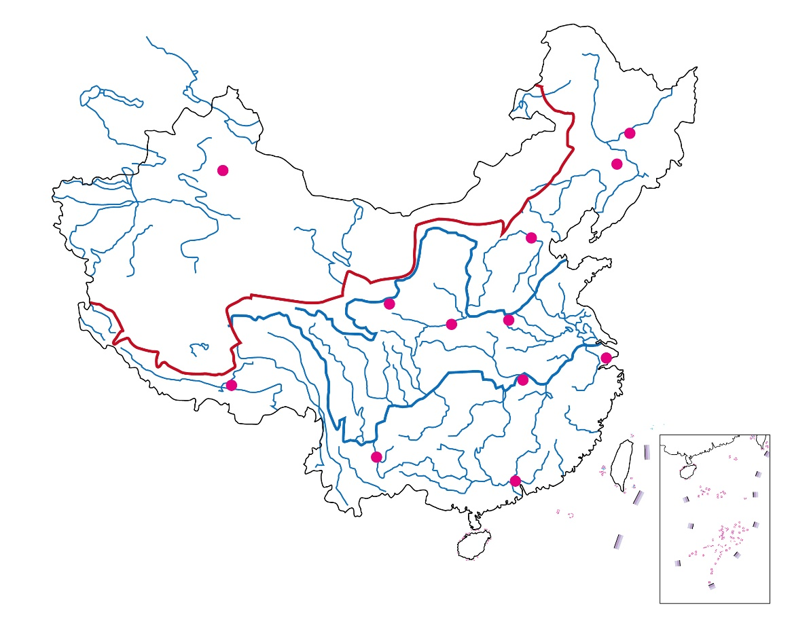
哈尔滨
乌鲁木齐
长春
北京
内流区
西安
兰州
武汉
上海
拉萨
外流区
昆明
广州
图2 我国河流的外流区及内流区
(来源: 香港教育局于2013出版的 <<从阅读中学习中国地理(第一部分): 自然环境>> 一书中的第107页)

Slide 11
河流的分布
我国的河流水系分布不平均，绝大多数的河流都分布在东南部的外流流域，内陆流域的河流相对很少 (图3)，而各地气候的差异是导致这状况的主因
我国外流区河流的主要水源是降水，水量较丰富；在上游至下游的前进过程中，又有不少支流汇入，令水量增多，河网密度较大

Slide 12
内流区的河流多以冰川积雪融水为主要水源，一般水量较少，支流亦较少，令水量沿河流的上游至下游不断减少，更会随季节转变而出现断流

Slide 13
比较下，我国南方的河流和华北的河流有着下列显著的分别：
南方河流的水量较多
华北河流洪、枯水流量变幅较大，洪水暴涨猛落；南方河流的洪水则涨落较缓慢
华北河流的含沙量远高于南方河流。例如黄河的含沙量居世界大河之冠，其干流的多年平均含沙量为37.7公斤/立方米
华北河流有结冰封冻现象，南方河流则没有

Slide 14
东北的河流方面：它们与南方及华北的河流各有异同。它们的水量比华北河流为高，但却不及南方河流。此外，东北河流与南方河流皆是含沙量较少的
东北河流水中的腐殖质含量一般很高，水色较深，故有“黑龙”、“鸭绿”等河流名称
东北河流与华北河流皆有结冰现象

